Slide 1

实验4 使用Sniffer Pro网络分析器
实验目的：
（1）掌握Sniffer工具的安装与使用方法。
（2）理解TCP/IP协议栈中IP、TCP、UDP等协议的数据结构。
（3）掌握ICMP协议的类型和代码
（4）理解网络中数据留流的封包格式与输出字段。
（5）掌握碎片的原理和重组过程。
（6）充分理解采用加密和不加密和技术数据的传播状态。

Slide 2
Sniffer Pro简介
Sniffer软件是NAI（美国网络联盟）公司推出的功能强大的协议分析软件。
主要功能
  捕获网络流量进行详细分析
  利用专家分析系统诊断问题
  实时监控网络活动
  收集网络利用率和错误等

Slide 3
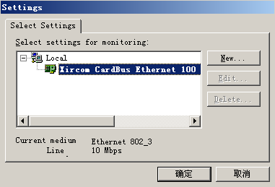
实验内容
1）选择网络适配器，确定从计算机的哪个网络适配器上接收数据。位置：File->select settings

Slide 4
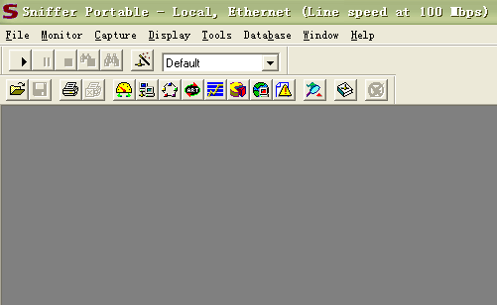
Sniffer Pro主界面

Slide 5
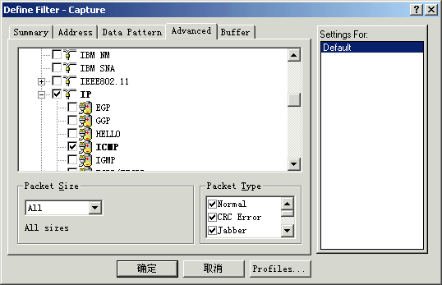
2）定义要捕捉的目的地址和数据包类型
在Capture菜单中选中Define Filter。
目的地址：Address选项
数据包类型 ：Advanced选项

Slide 6
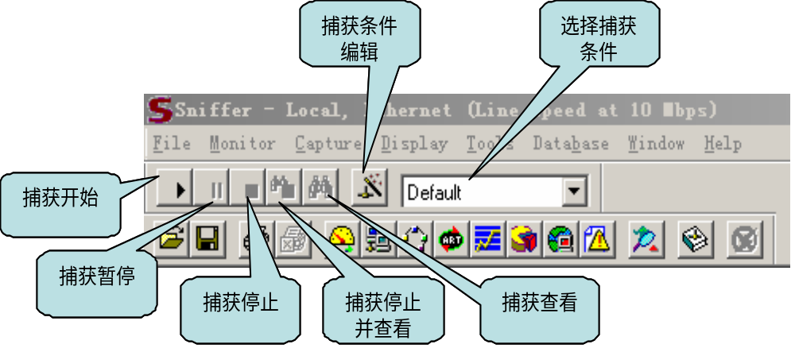
Sniffer的抓包过滤器设置完毕后，接下来就开始发送和接收数据包。并使用Sniffer报文捕获命令捕获报文
3）报文捕获解析
报文捕获功能可以在报文捕获面板或Capture菜单中进行完成
网络性能监视快捷键
捕获面板

Slide 7
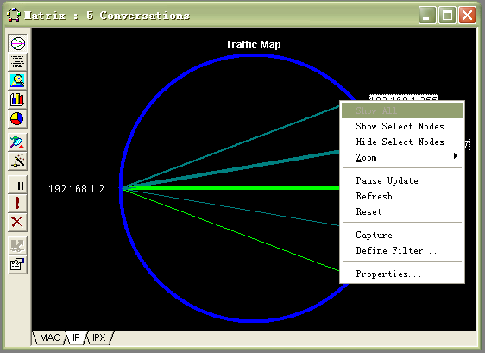
定义要捕捉目的地址的另一种方法
选中Monitor菜单下的Matrix，可以查看网络中的Traffic Map视图

Slide 8
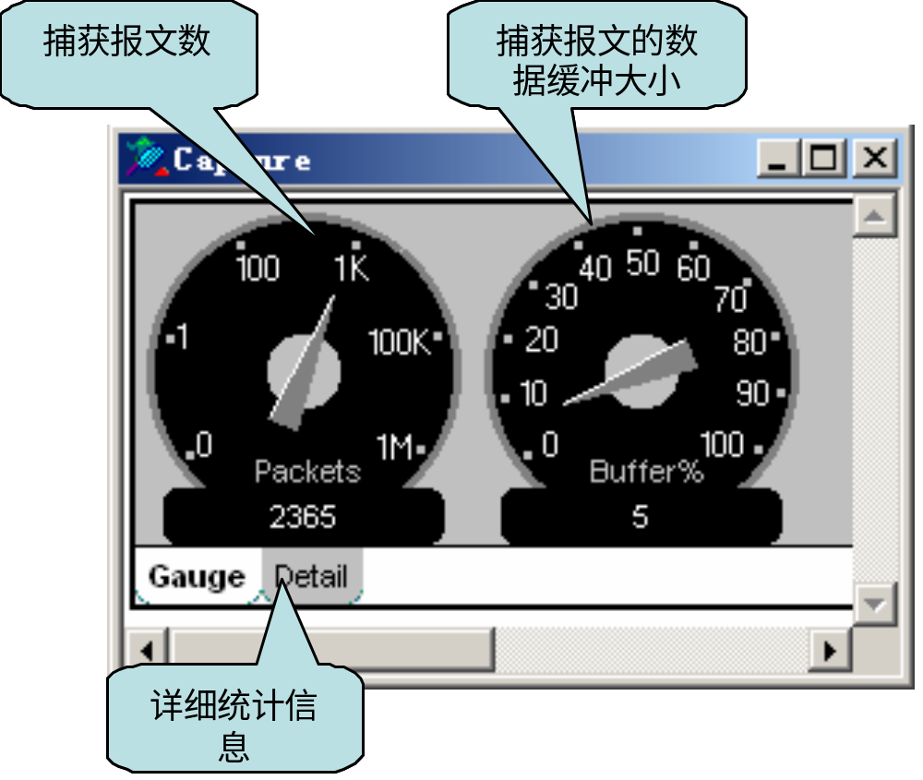
4）捕获过程报文统计
在捕获过程中可以通过查看下面面板查看捕获报文的数量和缓冲区的利用率。
位置： Capture -> Capture Panel或网络性能监视面板

Slide 9
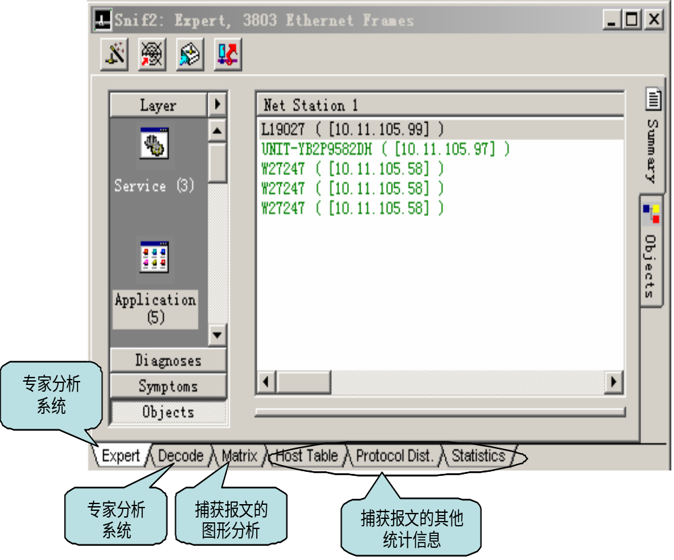
5）捕获报文查看
Sniffer软件提供了强大的分析能力和解码功能。

Slide 10
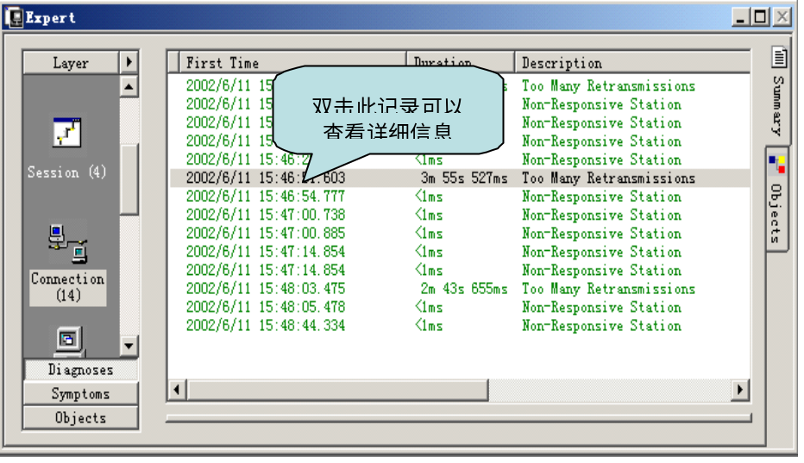
专家分分析系统提供了一个智能的分析平台，对网络上的流量进行了一些分析

Slide 11
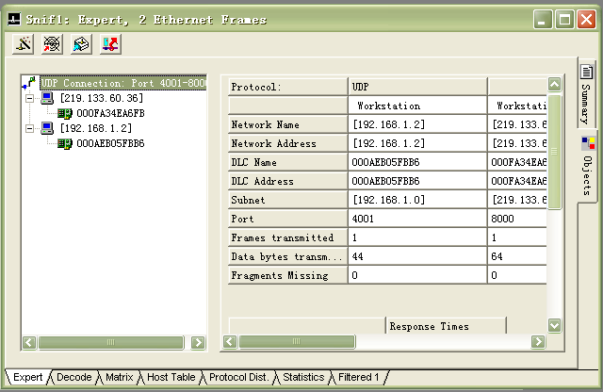

Slide 12
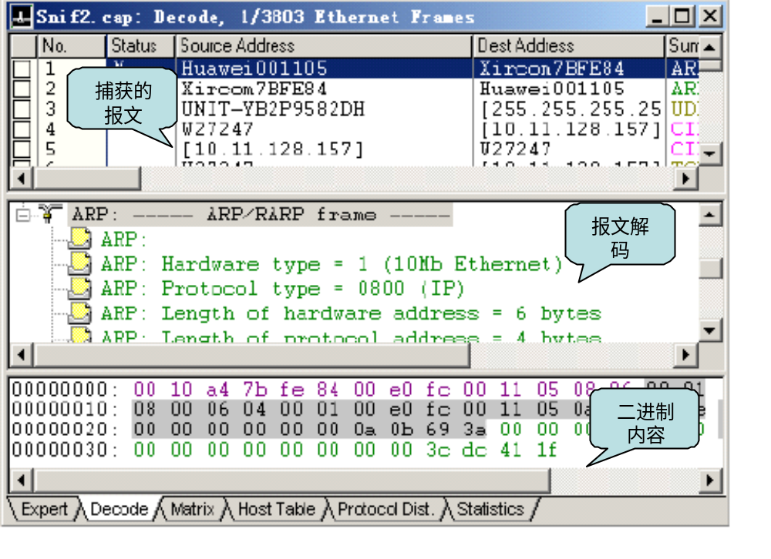
报文解析界面

